Slide 1
2020草の根事業育成助成 第６回成果報告交流会
団体名：雪どけ
『雪どけ』オンライン広場の構築と実践に関する事業

Slide 2
Ⅰ．活動の目的と現状
・「雪どけ」は、不登校や引きこもり、発達障害などの生きづらさを抱えている子供、若者たちが、ありのままの自分で居られて、自分を好きになれる「居場所」となることを目指して活動を続け、2021年には、10年目となります。
・現在、８名の子供たち、中には、高校受験を目指す若者もいます。受験を希望する場合には、学習指導も行い、さらに、親たちも一緒になって、それぞれのニーズに合わせた活動に取り組んでいます。
・「雪どけ」という名前は、不登校になった我が子の苦しみをやっと理解し共感することが出来、長いトンネルの先に出口を見出した、その実感を表す言葉として、自然と出てきた言葉です。

Slide 3
２．「居場所づくり」の活動
「居場所づくり」は「心と心をつなぎ、社会参加への道を開く活動」というのが、私たちの基本的考え方です。
そのために、みんなで協力して畑で野菜の栽培や、アクセサリー制作などに取り組んでいます。もの作りは子供たちの意欲や自信を育てる活動になっています。
また、日々子供たちに寄り添う保護者にとっても居場所となるように、ティールームやイベントで語らいの場を大切にしています。

Slide 4
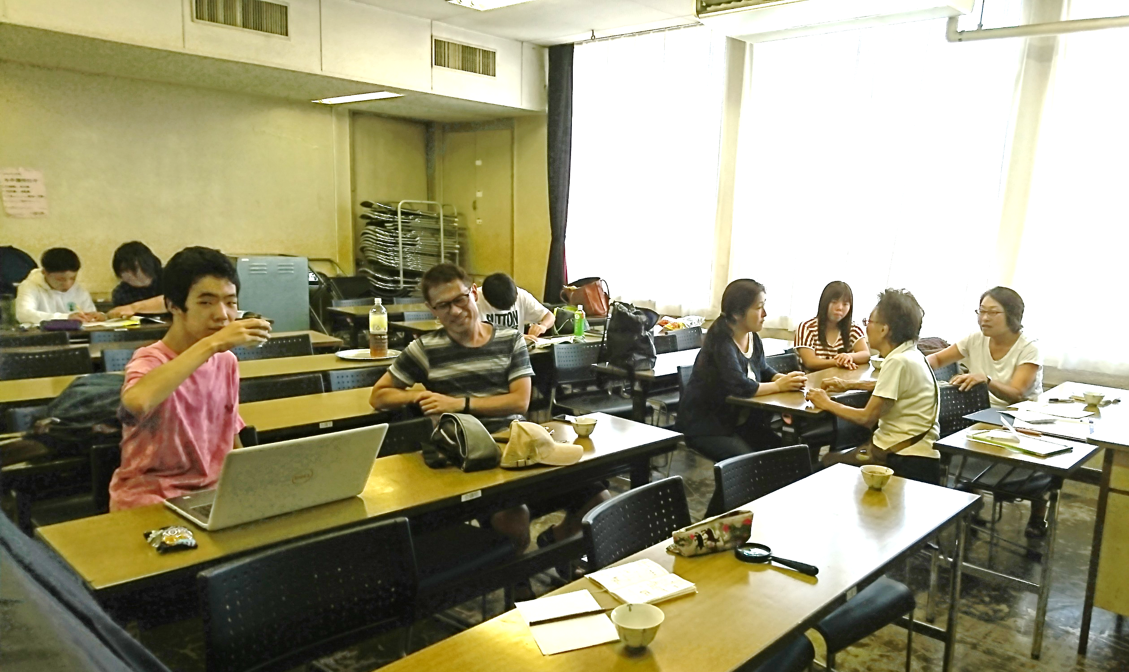
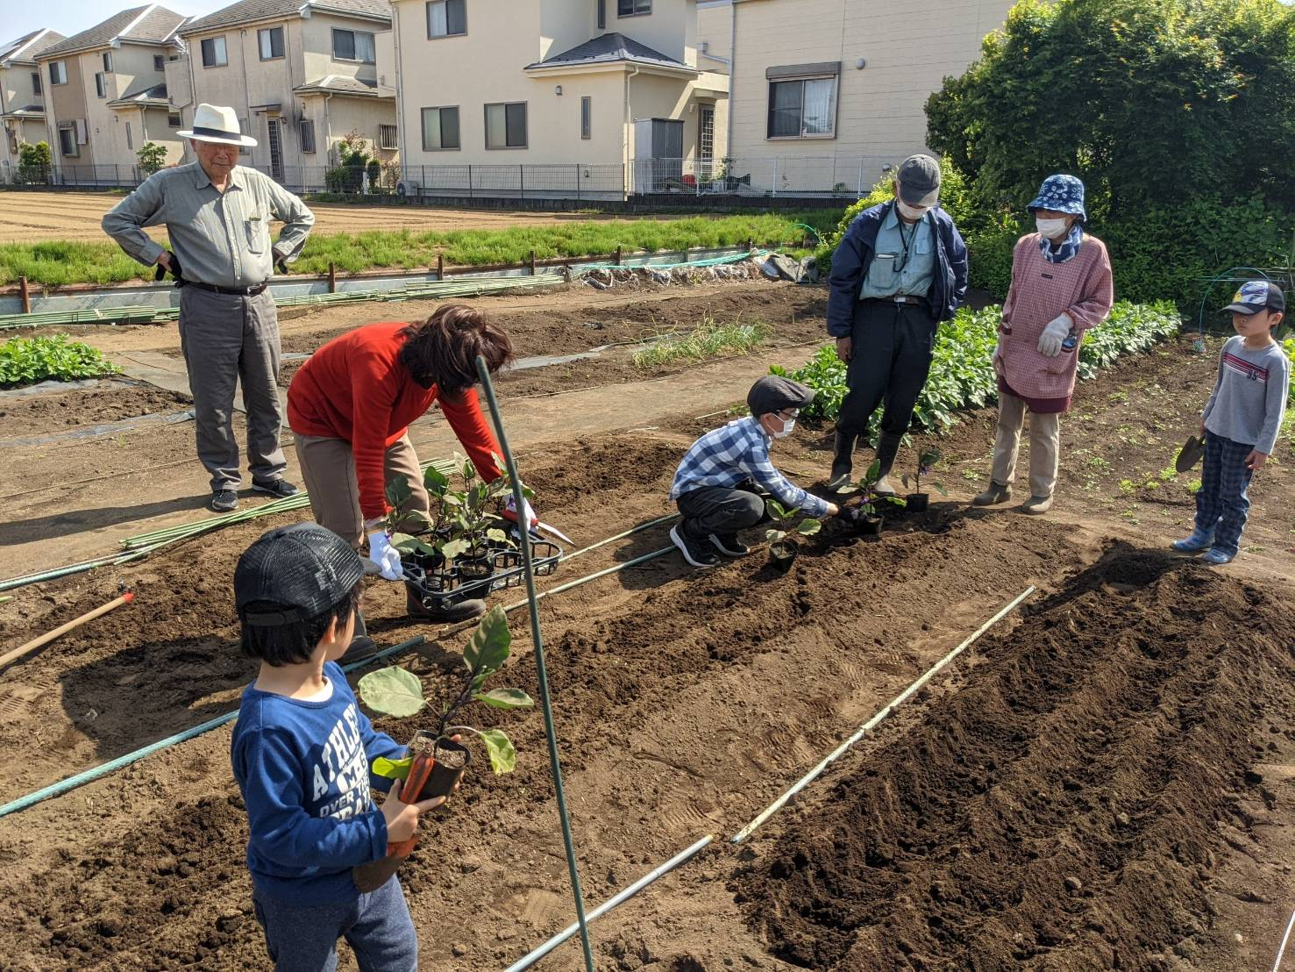
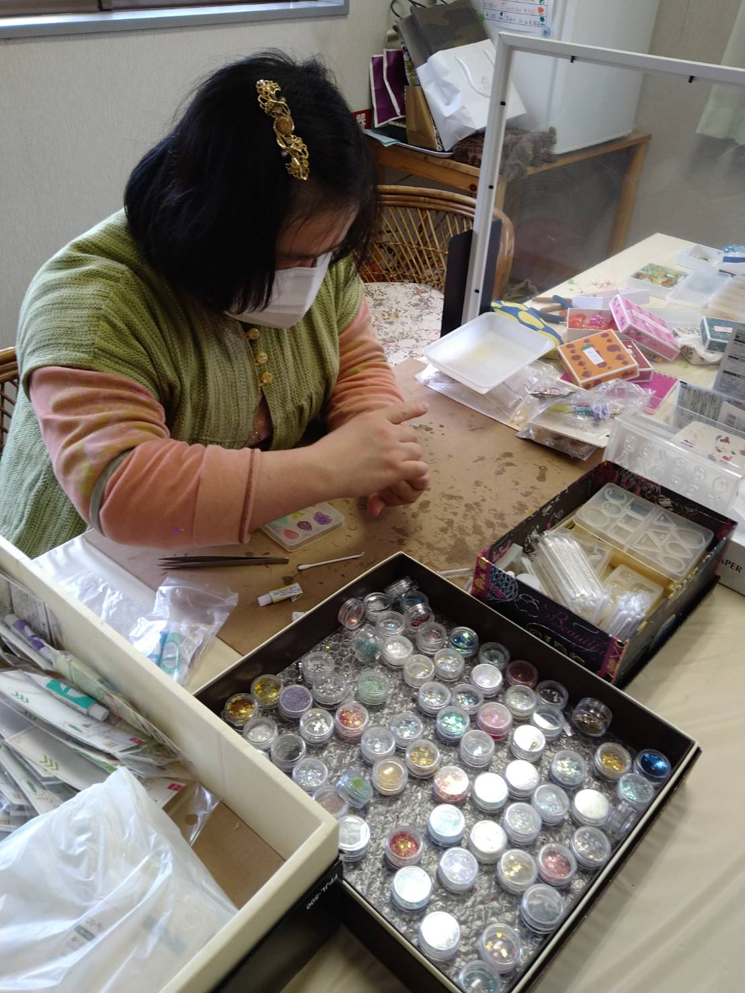
活動のようす
学習支援、語らい ２０１８，６撮影
畑作業 ２０２１，５撮影
アクセサリー制作 ２０２１，５撮影

Slide 5
３．「オンライン広場」の構築
・2020年度は、コロナ禍のために、「居場所づくり活動」は致命的な打撃を受けました。居場所づくりは、対面的な接触を基本としています。学習支援や制作活動は完全な個別対応で対処できましたが、「語らい」の場が開けなくなりました。
・生きづらさや悩みを話し、共感を得る場は居場所活動の大きな柱です。
・そこで、対面的な接触は、最小限に抑えながら、新たに、オンラインでも交流できる「広場」を作ることにしました。
・この「オンライン広場」の構築にはLINE及びTwitter、YouTubeが含まれます。
※予算額 ￥５８９２０２ 助成額 ￥２８５０００

Slide 6
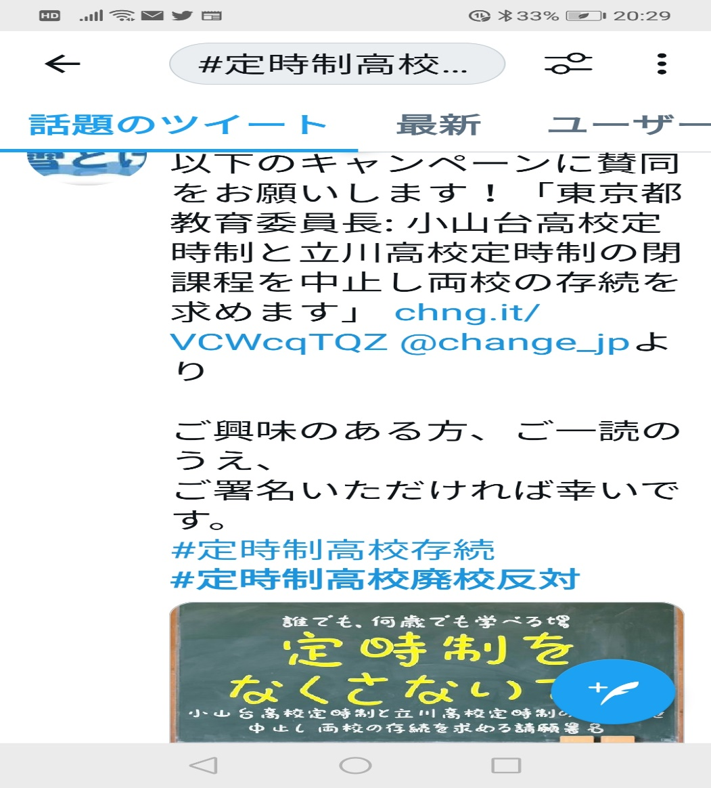
４．「雪どけ」ツイッターの開設 先ず、ツイッターによる情報発信から始めました。

Slide 7
・「雪どけ」Twitterは、団体の広報とフォロワーとの繋がりを掘り起こす目的で、開設しました。
・本年3月時点で57フォロー、41フォロワーに達しており、活発な活動者さん、団体さんと繋がることができました。
・また、DMで広く質問を受け付け、計１９問に回答してきました。

Slide 8
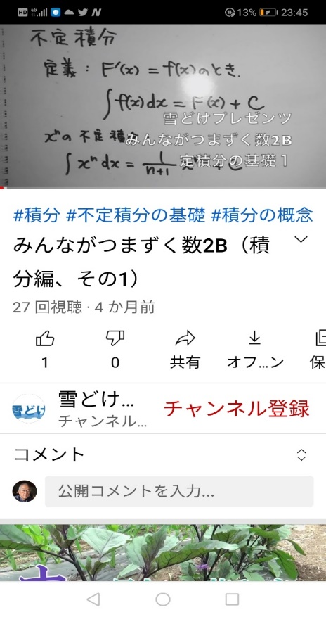
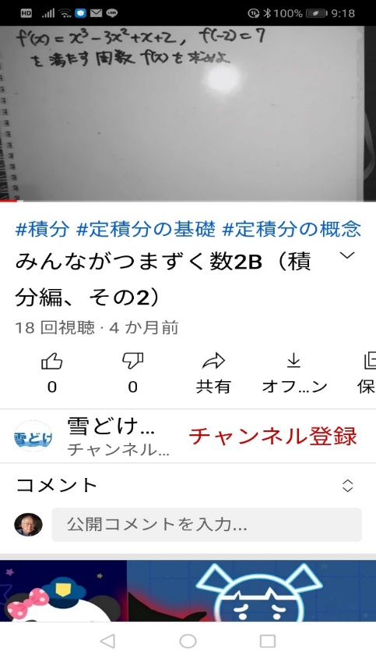
５．Youtube「雪どけ」チャンネルの開設
YouTubeにも、オンライン講座を開設し、学習支援の活動も活発に行いました。
この講座では計１０個の動画を発信し、２９９回の視聴を得ました。

Slide 9
６．LINEによる「交流広場」の開設
LINEのグループ機能により、雪どけ会員内部向け、および、外部向けの「オンライン交流広場」を作りました。
内部の交流広場では、コロナ禍の中ではありましたが、スタッフ同士の「密」な話し合いを続けていくことができました。
外部向けの交流広場では、雪どけの卒業生を交えてオンライン広場で話し合いをすることで、新しい人間関係を作り出すことができました。
※１１月より各１回、計１０回

Slide 10
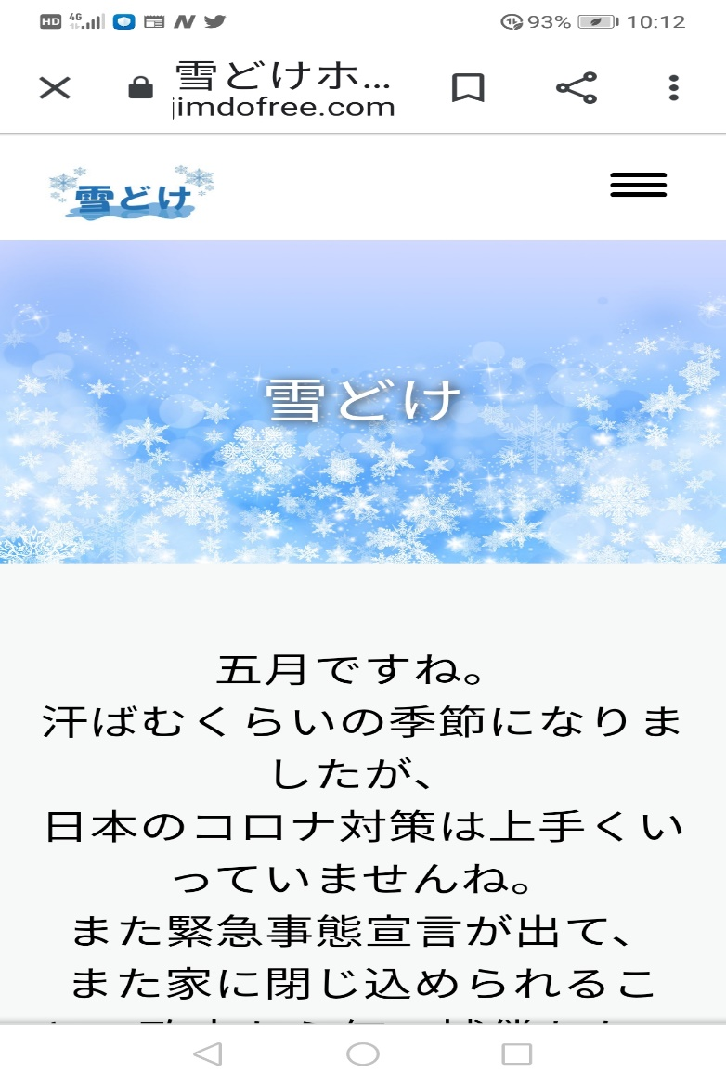
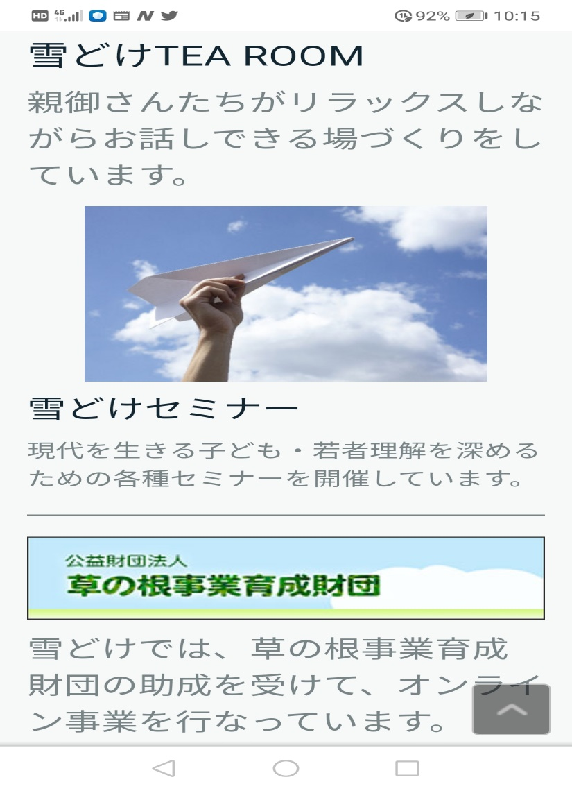
７．「雪どけ」ホームページの紹介
・もちろん、ホームページも開設しています。
・草の根事業育成財団からの助成も掲載しました。

Slide 11
８．今後の課題
・TwitterやYoutubeによる学習支援は、きめ細かな指導も可能ですが、継続的に繋げていくには色々な工夫が必要であることが分かりました。
・オンラインでは面識のない方との繋がりもありますが、今後は、zoomなどを使った「顔の見える関係」づくりも視野に入れる必要があると考えています。
・TwitterのDMによる質問者の受付では、質問者とのコミュニケーションは成立しますが、質問を有料にする場合には、それが難しいことが分かりました。
・このコロナ禍の中で、学習支援を望む子供には無料支援でこそ繋がれるものであり、ここに継続的な「助成」の存在意義があり、今後のご支援をお願いしたく思います。

Slide 12
９．おわりに
・コロナ禍のなか、対面的な関係づくりが制限されるなか、その補いとして、オンラインの活用を次年度もより充実させるように考えていきたいと思います。
・この一年間、草の根事業育成財団の助成を得て、「オンライン広場」の構築を図ってきましたが、この「広場」は、「学習の場」になるとともに、「和みの場」にもなることがわかりました。
・2021年度も、この経験を踏まえて、頑張ります。
・草の根事業育成財団の助成に感謝いたします。
ありがとうございました。

